Slide 1


Sobreutilización de autoanálisis de la glucosa en pacientes con DM tipo 2 no insulinizados
Samir Toro, Clara Bermúdez-Tamayo, Antonio Olry de Labry Lima,
Eva Martin Ruiz, Leticia Garcia Mochón, Jaime Jimenez-Pernett
Todas las personas firmantes declaran no tener conflicto de interés alguno
Escuela Andaluza de Salud Pública, Granada, España
CIBER de Epidemiología y Salud Pública (CIBERESP), España
Instituto de Investigación Biosanitaria, Hospitales Universitarios de Granada/Universidad de Granada, Granada, España
Esta comunicación forma parte del proyecto financiado por la Consejería de Salud: Innovación para la des-adopción de prácticas no recomendadas en Atención Primaria. Proyecto Evita AP. PIN-0155-2017

Slide 2



Experiencias internacionales de trabajo conjunto a través de sociedades científicas.
Recomendaciones dirigidas a promover el uso más eficaz de los recursos de atención a la salud.
Recomendaciones de “No hacer”: ya sea porque no aportan beneficio, porque la relación entre riesgos y beneficios no está clara o porque no existe suficiente evidencia para aconsejar su uso sistemático.
Notes:
Desde hace ya más de 10 años existen organizaciones profesionales que trabajan en torno a la elaboración de propuestas e iniciativas para la promoción de un uso más eficaz de recursos en la atención a la salud en relación al uso e indicación de pruebas diagnósticas y tratamientos. Por ello, a través del trabajo conjunto de organizaciones y sociedades profesionales se trabaja en la identificación de prácticas clínicas que se recomienda no hacer, ya sea porque no aportan beneficio, porque la relación entre riesgos y beneficios no está clara o porque no existe suficiente evidencia para aconsejar su uso sistemático.
Existen amplias experiencias internacionales que trabajan en esta línea, como son en EE. UU la alianza nacional de médicos (National Physicians Alliance) que puso en marcha un proyecto denominado Choosing Wisely (Elegir con Prudencia) en el que participan más de 60 sociedades científicas que han elaborado más de 200 recomendaciones clínicas clave para ayudar a promover las mejores prácticas y evitar intervenciones médicas innecesarias y con potenciales riesgos.
También en europa, desde 2007, el National Institute for Health and Care Excellence (NICE), durante el proceso de elaboración de sus guías, identifica algunas prácticas clínicas que recomienda no hacer («Do not do»).
En nuestro país, en 2013, el ministerio de salud puso en marcha un proyecto en esta línea, denominado Compromiso por la Calidad de las Sociedades Científicas, en el que están trabajando más de 40 sociedades científicas.

Slide 3
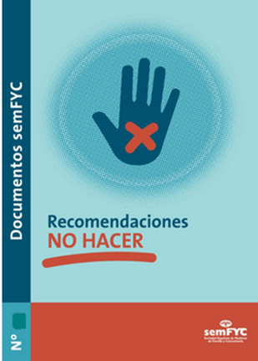
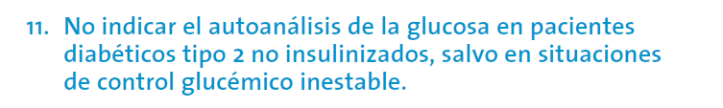
El 85% de las personas diagnosticadas de diabetes son atendidas en centros de Atención Primaria.
Los productos sanitarios en Atención Primaria en Andalucía suponen el 5,5% del gasto en recetas, correspondiéndose el 40% a las tiras reactivas de glucosa.
Notes:
En esta línea de trabajo emprendida, la sociedad española de medicina familiar y comunitaria, publica una serie de reomendaciones no hacer para Atención primaria, entre la que se encuentra la lo indicación del autoanálisis de la glucosa en pacientes diabéticos tipo 2 no insulinizados, salvo en situaciones de control glucémico inestable.
En base a la evidencia disponible, establece la recomendación núm 11 que establece: No inidcar el autoanálisis de la glucosa en pacientes diabéticos tipo 2 no insulinizados, salvo en situaciones de control glucémico inestable

Slide 4
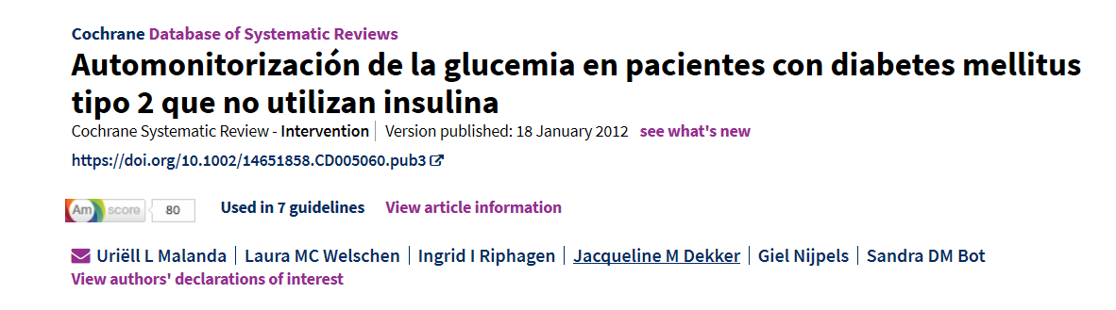
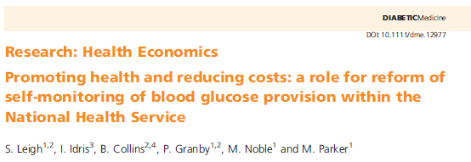
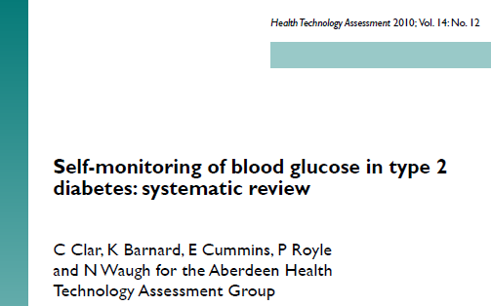
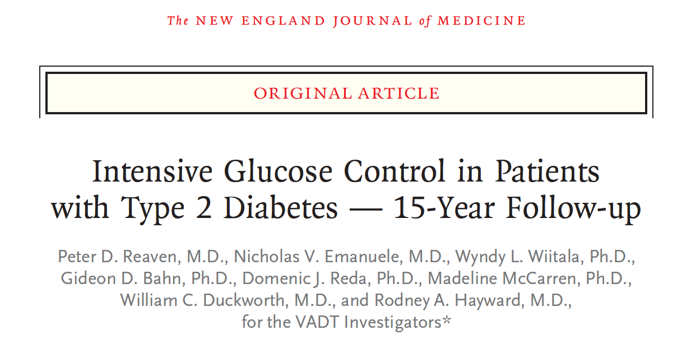
Notes:
Existe amplia bibliografía al respecto que avala dicha recomendación.

Slide 5
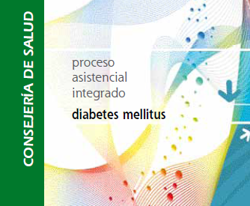
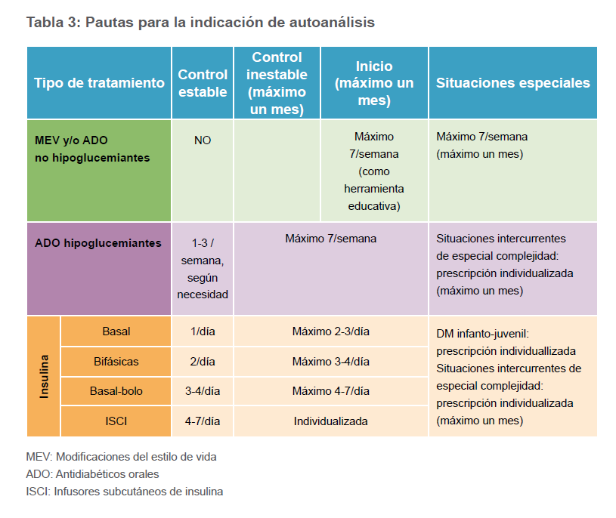
Notes:
Esta recomendación y evidencia queda recogida en el proceso asistencial integrado diabetes mellitus publicado en 2011

Slide 6
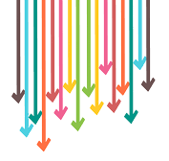
Objetivos
Determinar la adecuación de prescripción de MAGC en pacientes con DM2 no insulinizados con control glucémico estable y su posible sobreuso y cuantificación monetaria.
Explorar barreras y elementos facilitadores para la desprescripción de estos productos entre profesionales sanitarios.
Objetivos de investigación circunscritos a un distrito de AP de la provincia de Sevilla
Notes:
En este estudio planteamos como objetivos de investigación circunscritos a un distrito de AP:
1) Determinar la adecuación de prescripción de MAGC en pacientes con DM2 no insulinizados con control glucémico estable y su posible sobreuso y cuantificación monetaria.
2) Explorar barreras y elementos facilitadores para la desprescripción de estos productos entre profesionales sanitarios.

Slide 7
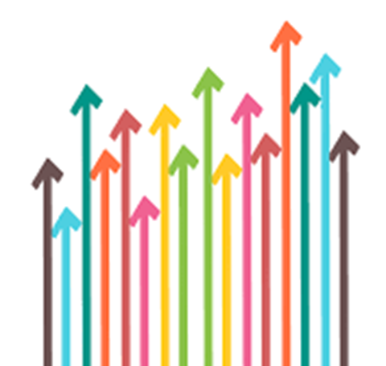
Métodos: metodología mixta
Objetivo 1. Metodología cuantitativa:
Pacientes con tarjetas activas que reciben tiras reactivas sin tratamiento con insulina ni otro fármaco hipoglucemiante, con control glucémico estable en un Distrito de Atención Primaria entre mayo 2016-julio 2017.
Variables de estudio: Sexo y edad de pacientes, duración tratamiento, consumo de tiras, sobreuso diario y total del tratamiento, estimación gasto/ sobrecoste.
Objetivo 2. Metodología cualitativa:
Muestreo intencional en el que participaron 6 profesionales sanitarios de AP en una entrevista semiestructurada (2 enfermeras y 4 médicos de familia). Se tuvo en cuenta años de experiencia y el sexo del profesional
Dimensiones a explorar: barreras y facilitadores para la prescripción y des-prescripción de tiras reactivas.
Análisis de contenido de las entrevistas realizadas.

Slide 8
Dimensiones exploradas:
Prescripción de tiras reactivas
Conocimiento recomendaciones
Criterios del sistema
Barreras identificadas
Ligadas al sistema sanitario/ centro/ profesionales
Pacientes
Elementos facilitadores
Ligadas al sistema sanitario/ centro/ profesionales
Situación actual
Pacientes

Slide 9
Resultados. Objetivo 1
691755 personas tarjetas activas
9415 personas tienen prescrita la Monitorización Ambulatoria Glucosa Capilar (MAGC)
1275 personas recibe antidiabéticos orales no hipoglucemiantes (sin insulina asociada)
Variables a estudio | Min | Max | Media | Des. típica
Edad | 18 | 95 | 63.52 | 16.51
Días de tratamiento | 1 | 360 | 240.06 | 110.18
Núm Tiras Sobreuso diario | 0 | 14 | 0.69 | 1.50
Núm Tiras Sobreuso total tratamiento | 0 | 8040 | 332.95 | 526.21
Datos referidos al periodo 15/05/2016 – 30/06/2017
Notes:
Se trata de un distrito de la provincia de Sevilla al que están adscritas 691.755 personas con tarjetas activas, de las cuales, 9415 tienen prescrita la monitorización ambulatoria de glucosa capilar por lo que reciben tiras reactivas, de las cuales, 1.280 (13,4%) no reciben insulina ni fármacos hipoglucemiante, además se encuentran con un buen control en su centro sanitario.
En la tabla se muestran algunos datos más sobre algunas de las variables a estudio

Slide 10
Resultados. Objetivo 1
Variables a estudio | Min | Max | Media | Des. típica
Edad | 18 | 95 | 63.52 | 16.51
Días de tratamiento | 1 | 360 | 240.06 | 110.18
Núm Tiras Sobreuso diario | 0 | 14 | 0.69 | 1.50
Núm Tiras Sobreuso total tratamiento | 0 | 8040 | 332.95 | 526.21
Datos referidos al periodo 15/05/2016 – 30/06/2017
Notes:
Se trata de un distrito de la provincia de Sevilla al que están adscritas 691.755 personas con tarjetas activas, de las cuales, 9415 tienen prescrita la monitorización ambulatoria de glucosa capilar por lo que reciben tiras reactivas, de las cuales, 1.280 (13,4%) no reciben insulina ni fármacos hipoglucemiante, además se encuentran con un buen control en su centro sanitario.
En la tabla se muestran algunos datos más sobre algunas de las variables a estudio

Slide 11
 | Total prescripciones de tiras | Media de tiras en exceso | Total tiras en exceso | Porcentaje de tiras en exceso | Valor unitario tira reactiva € | Exceso de coste €
Desglose coste en euros por Sexo
Hombres | 242357 | 345.60 | 223949 | 92.40% | 0.29 | 64.945
Mujeres | 218783 | 319.88 | 200568 | 91.67% |  | 58165
Desglose coste en euros por grupo de edad
< 65 años | 281468 | 441.98 | 262177 | 93.15% | 0.29 | 76031
> 65 años | 179672 | 233.56 | 162340 | 90.35% |  | 47079
TOTAL |  |  |  |  |  | 123110€
Total de exceso de prescripción: 424.517 tiras
Hay diferencias estadísticamente significativas en cuanto al consumo de tiras y el grupo de edad
Test de correlación Spearman, el coeficiente de correlación lineal entre Edad y Sobreuso de tiras reactivas es -0,22 (asociación débil)
Notes:
. No se encontraron diferencias de consumo según sexo. Los días de tratamiento medio son 240 (DT 110.1). Se estimó un sobreuso diario medio en 0.69 (DT 1,5) y la media de sobreuso total de 332,9 tiras (DT 526,2). Así, el total de exceso de prescripción se estimó en 424.517 tiras, lo que supone un sobrecoste de 123.110€ (precio 0,29€/tira)

Slide 12
Resultados. Objetivo 2
Perfiles profesionales entrevistados:
Enfermeras
2 entrevistas
Mujeres con diferente experiencia profesional
Médicos
3 entrevistas
Hombres con más de 10 años de experiencia profesional
Médica
1 entrevista
Mujer con más de 10 años de experiencia profesional
Notes:
Se realizaron 6 entrevistas a diferentes profesionales, dos enfermeras y 4 médicos adscritos a este distrito sanitario.

Slide 13
Resultados. Objetivo 2
Reconocen el exceso de prescripciones, su repercusión sobre la calidad y el gasto.
Elementos facilitadores
- Personalización de la atención e individualización del tratamiento
Barreras
- Difusión ocasional de información
- Falta de tiempo para dedicar a pacientes en consulta así como a actualización
- Resistencia al cambio, tanto de profesionales como de pacientes (demanda de pacientes)
- Difusión continuada de información
- Difusión de criterios desde Distrito sanitario
Notes:
L@s profesionales consultados reconocen

Slide 14
“Pues es complicado porque, yo intento siempre por el bien del paciente prescribirle lo que realmente necesitan para su enfermedad, a veces hay que informarles de que lo que están solicitando no le es necesario para el control de su enfermedad”.
(Hombre, Médico de familia y salud comunitaria).
“Explicándole y enfrentándome al usuario en muchas ocasiones que las tiras no les son necesarias porque ellos no van a modificar ninguna medicación con las tiras, y no son al no tomar ninguna medicación que les baje bruscamente el azúcar, no precisan ningún control nada más que explicarle bien los síntomas llamativos que en un momento dado tienen que notar para que ellos lo vean como una urgencia”.
(Mujer, Enfermera)

Slide 15
“Pues escuchándolos primero, valorando que fármacos tiene prescrito, y explicándole, si llevan razón pues mira lleva razón, o si no llevan razón pues mira no te lo voy a recetar por esto”.
(Hombre, Médico de familia y salud comunitaria).
“Si esas recomendaciones llegan a un centro de salud donde hallan tres jubilados que no están cubiertos, pues pueden mandar la recomendación envueltas en cajas de bombones, que no echaremos cuenta, depende mucho, no solo de la voluntad si no de la disponibilidad de los profesionales”
(Hombre, Médico de familia y salud comunitaria).

Slide 16
Conclusiones
Constatación de existencia de sobre-prescripción que genera un gasto innecesario.
  La adecuación prescripción de tiras se ajustó en 1,8% de la población total.
Estrategias globales, amplias y sostenidas en el tiempo
Notes:
La adecuación a la evidencia científica en cuanto a la prescripción de tiras se ajustó en 23 pacientes, es decir, 1,8% de la población total.
Se requiere de estrategias amplias y sostenidas en el tiempo para aumentar la sensibilización y conocimientos dirigidas a profesionales y también pacientes.

